Slide 1

Bài 2: Câu lệnh lặp lồng nhau
Tin học lớp 5
GV: Nguyễn Hải Yến

Slide 2


Sử dụng câu lệnh lặp trong logo để vẽ hình vuông màu đỏ, nét vẽ 4 có độ dài cạnh là 100 bước rùa
This Photo by Unknown Author is licensed under CC BY-SA

Slide 3
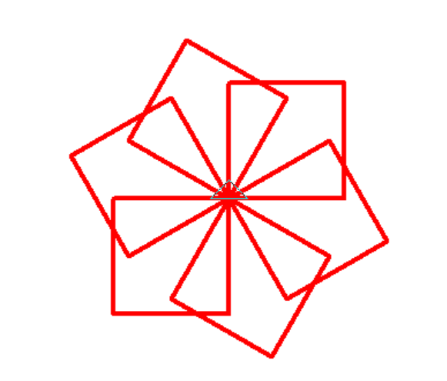
- Hình trên được tạo bởi những hình gì?
- Những hình này có đặc điểm gì?

Slide 4
Bài 2: Câu lệnh lặp lồng nhau
Tin học lớp 5

Slide 5
MỤC TIÊU
Biết cách sử dụng các câu lệnh lặp lồng nhau.
1
Sử dụng được câu lệnh lặp lồng nhau để vẽ hình trang trí.
2

Slide 6
Hình thành kiến thức mới
1
THẢO LUẬN NHÓM 3
Rùa thực hiện công việc nào dưới đây khi nhận được các lệnh sau:
REPEAT 6 [ FD 50 RT 60 WAIT 30] RT 72
a, Vẽ hình đa giác sáu cạnh
b, Vẽ hình đa giác sáu cạnh, vẽ xong quay một góc 360/5 độ.

Slide 7
Rùa thực hiện công việc nào dưới đây khi nhận được các lệnh sau:
REPEAT 5 [REPEAT 6 [ FD 50 RT 60 WAIT 30] RT 72]
a, Vẽ hình đa giác sáu cạnh
b, Vẽ hình đa giác sáu cạnh, vẽ xong quay một góc 360/5 độ.
c, Lặp lại 5 lần, mỗi lần vẽ một hình đa giác sáu cạnh, vẽ xong quay một góc 72 độ.

Slide 8

BÁO CÁO
Rùa thực hiện công việc nào dưới đây khi nhận được các lệnh sau:
REPEAT 6 [ FD 50 RT 60 WAIT 30] RT 72
a, Vẽ hình đa giác sáu cạnh
b, Vẽ hình đa giác sáu cạnh, vẽ xong quay một góc 360/5 độ.

Slide 9
Rùa thực hiện công việc nào dưới đây khi nhận được các lệnh sau:
REPEAT 5 [REPEAT 6 [ FD 50 RT 60 WAIT 30] RT 72]
a, Vẽ hình đa giác sáu cạnh
b, Vẽ hình đa giác sáu cạnh, vẽ xong quay một góc 360/5 độ.
c, Lặp lại 5 lần, mỗi lần vẽ một hình đa giác sáu cạnh, vẽ xong quay một góc 72 độ.

Slide 10
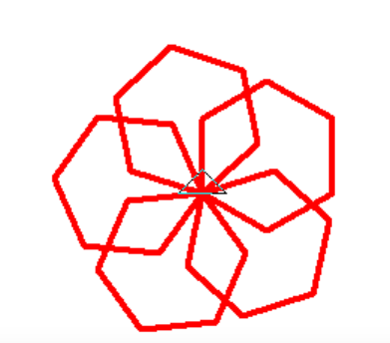
[REPEAT 6 [ FD 50 RT 60 WAIT 30]
REPEAT 5 RT 72]
Cấu trúc câu lệnh lặp lồng nhau?

Slide 11
Cấu trúc câu lệnh lặp lồng nhau
Repeat m [Repeat n [ <các câu lệnh> ] rt k]
Lệnh lặp vẽ 1 hình A
Câu lệnh lặp vẽ m lần hình A
Quay phải k độ

Slide 12
Rùa thực hiện công việc nào dưới đây khi nhận được các lệnh sau:
REPEAT 8 [REPEAT 6 [ FD 50 RT 60 WAIT 30] RT 45]
a, Vẽ hình đa giác sáu cạnh
b, Vẽ hình đa giác sáu cạnh, vẽ xong quay một góc 360/8 độ.
c, Lặp lại 8 lần, mỗi lần vẽ một hình đa giác sáu cạnh, vẽ xong quay một góc 45 độ.

Slide 13
Luyện tập, thực hành
2
BT1: Viết lệnh điều khiển Rùa thực hiện:
Lặp lại 4 lần, trong mỗi lần vẽ một hình vuông cạnh dài 50 bước, vẽ xong quay một góc 90 độ.

Slide 14
BT2: Viết lệnh điều khiển Rùa vẽ hình sau:

Slide 15
Muốn vẽ m hình vuông quay xung quanh 1 điểm và có khoảng cách đều nhau, ta xoay góc 360/m
A

Slide 16
Em cần ghi nhớ
♣ Lệnh Repeat n [<các câu lệnh>]
Rùa thực hiện n lần <các câu lệnh>
♣ Lệnh Repeat m[Repeat n [<các câu lệnh>] rt k]
Rùa thực hiện m lần lệnh Repeat n[<các câu lệnh>], vẽ xong 1 hình quay phải k độ.

Slide 17
Bài 2: Câu lệnh lặp lồng nhau

